Slide 1
CHÀO MỪNG CÁC THẦY CÔ ĐẾN DỰ GIỜ VỚI LỚP 7A

Slide 2
Ngày dạy 4,11,18/10/2024
LỚP
7
CHƯƠNG 2. CHÂU Á
ĐỊA LÍ
Tuần 5,6,7 Tiết 9,10,11
BÀI 5. VỊ TRÍ ĐỊA LÍ, PHẠM VI
VÀ ĐẶC ĐIỂM TỰ NHIÊN CHÂU Á
1
VỊ TRÍ ĐỊA LÍ VÀ PHẠM VI CHÂU Á
2
ĐẶC ĐIỂM THIÊN NHIÊN

Slide 3
Các em xem đoạn video và trả lời các câu hỏi sau:
1. Đoạn video nói về châu lục nào?
2. Em hãy trình bày một vài thông tin em biết về châu lục này?

Slide 5
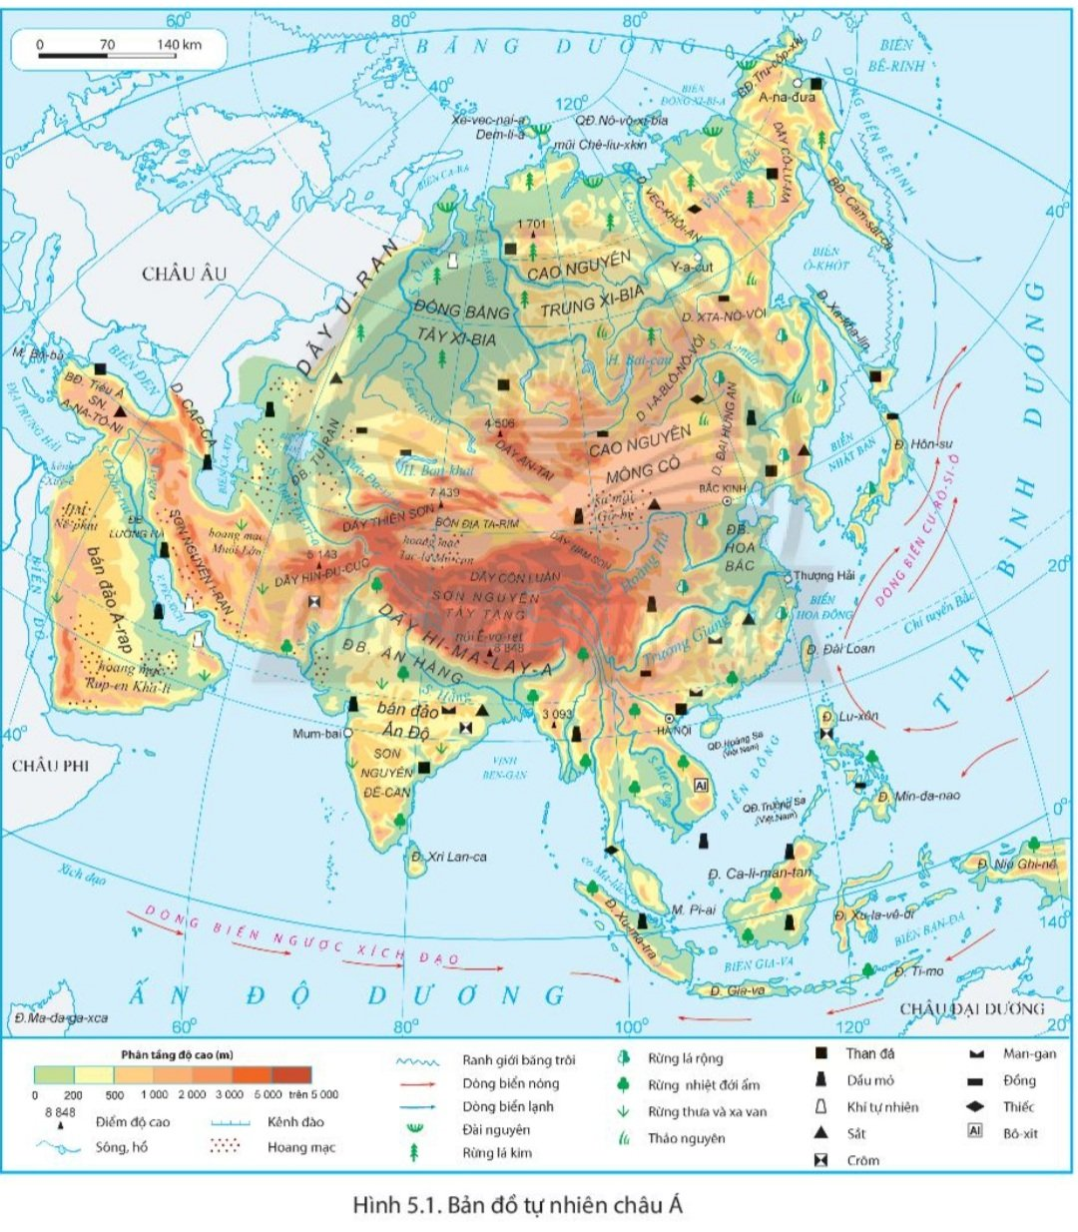
BÀI 5
VỊ TRÍ ĐỊA LÍ, PHẠM VI VÀ ĐẶC ĐIỂM TỰ NHIÊN CHÂU Á
I
Vị trí địa lí và phạm vi châu Á
Đọc thông tin SGK/100 và quan sát bản đồ tự nhiên châu Á (hình 5.1), hãy: Trình bày đặc điểm vị trí địa lí, hình dạng và kích thước của châu Á.
Mũi Đê-giơ-nep
Chê-liu-xkin
Mũi Ba-ba
Pi-ai

Slide 6
BÀI 5
VỊ TRÍ ĐỊA LÍ, PHẠM VI VÀ ĐẶC ĐIỂM TỰ NHIÊN CHÂU Á
I
Vị trí địa lí và phạm vi châu Á
Đọc thông tin SGK/100 và quan sát bản đồ tự nhiên châu Á (hình 5.1), hãy: Trình bày đặc điểm vị trí địa lí, hình dạng và kích thước của châu Á.
- Vị trí địa lí:
+ Châu Á trải dài trong khoảng từ vùng cực Bắc đến khoảng 10⁰ N.
+ Tiếp giáp:
Phía bắc giáp Bắc Băng Dương;
Phía đông giáp Thái Bình Dương;
Phía nam giáp Ấn Độ Dương;
Phía tây giáp châu Âu;
Phía tây nam giáp châu Phi.

Slide 7
8500km
9200km

Slide 8
BÀI 5
VỊ TRÍ ĐỊA LÍ, PHẠM VI VÀ ĐẶC ĐIỂM TỰ NHIÊN CHÂU Á
I
Vị trí địa lí và phạm vi châu Á
Đọc thông tin SGK/100 và quan sát bản đồ tự nhiên châu Á (hình 5.1), hãy: Trình bày đặc điểm vị trí địa lí, hình dạng và kích thước của châu Á.
- Hình dạng: dạng hình khối, bờ biển bị chia cắt mạnh bởi các biển và vịnh biển.
- Kích thước: châu lục rộng nhất thế giới. Diện tích phần đất liền là 41,5 triệu km², (cả đảo và quần đảo diện tích lên tới 44,4 triệu km²).

Slide 9
BÀI 5
VỊ TRÍ ĐỊA LÍ, PHẠM VI VÀ ĐẶC ĐIỂM TỰ NHIÊN CHÂU Á
II
Đọc thông tin SGK/100, 101 và quan sát hình 5.1, hãy:
1. Nêu đặc điểm địa hình và khoáng sản của châu Á.
2. Nêu ý nghĩa của đặc điểm địa hình và khoáng sản đối với việc sử dụng và bảo vệ tự nhiên ở châu Á.
Đặc điểm tự nhiên
1. Địa hình và khoáng sản
a.Địa hình: phân hóa đa dạng.
- Núi, cao nguyên và sơn nguyên chiếm ¾ diện tích châu lục, phần lớn tập trung ở khu vực trung tâm. Các dãy núi chạy theo hai hướng chính là bắc – nam và đông – tây.
-Các đồng bằng châu thổ rộng lớn phân bố chủ yếu ở phía đông và nam.
- Địa hình ven biển và hải đảo bị chia cắt mạnh tạo thành các vũng, vịnh….

Slide 10
BÀI 5
VỊ TRÍ ĐỊA LÍ, PHẠM VI VÀ ĐẶC ĐIỂM TỰ NHIÊN CHÂU Á
II
Đọc thông tin SGK/100, 101 và quan sát hình 5.1, hãy:
1. Nêu đặc điểm địa hình và khoáng sản của châu Á.
2. Nêu ý nghĩa của đặc điểm địa hình và khoáng sản đối với việc sử dụng và bảo vệ tự nhiên ở châu Á.
Đặc điểm tự nhiên
1. Địa hình, khoáng sản
a.Địa hình:
b.Khoáng sản
-Tài nguyên khoáng sản đa dạng, phong phú.
- Một số khoáng sản có trữ lượng lớn như: than, dầu mỏ, khí đốt, sắt, thiếc, crom, man-gan,…
Ý nghĩa của đặc điểm địa hình và khoáng sản đối với việc sử dụng và bảo vệ tự nhiên ở châu Á:
+ Tạo điều kiện cho châu Á phát triển nhiều ngành kinh tế.
+ Cần hạn chế các tác động tiêu cực làm biến đổi địa hình, ô nhiễm môi trường,...

Slide 11
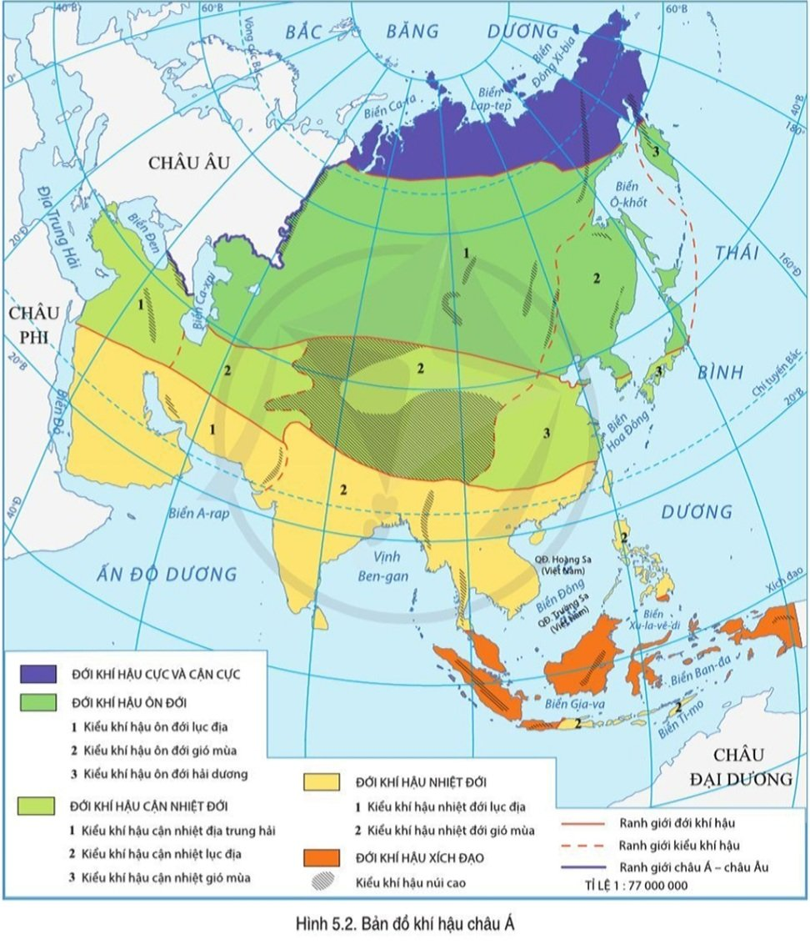
BÀI 5
VỊ TRÍ ĐỊA LÍ, PHẠM VI VÀ ĐẶC ĐIỂM TỰ NHIÊN CHÂU Á
II
Đọc thông tin SGK/102, 103 và quan sát hình 5.2, hãy:
1. Nêu đặc điểm khí hậu châu Á.
2. Nêu ý nghĩa của đặc điểm khí hậu đối với việc sử dụng và bảo vệ tự nhiên ở châu Á.
Đặc điểm tự nhiên
2. Khí hậu
3
1
Đới khí hậu cực và cận cực
2
1
2
Đới khí hậu ôn đới
Ôn đới lục địa
2
Khí hậu
1
3
Ôn đới gió mùa
2
Đới khí hậu cận nhiệt đới
Ôn đới hải dương
Cận nhiệt địa trung hải
Đới khí hậu nhiệt đới
Cận nhiệt địa lục địa
Cận nhiệt địa gió mùa
Đới khí hậu xích đạo
Nhiệt đới lục địa
Nhiệt đới gió mùa

Slide 12
BÀI 5
VỊ TRÍ ĐỊA LÍ, PHẠM VI VÀ ĐẶC ĐIỂM TỰ NHIÊN CHÂU Á
II
Đặc điểm tự nhiên
Đọc thông tin SGK/102, 103 và quan sát hình 5.2, hãy:
1. Nêu đặc điểm khí hậu châu Á.
2. Nêu ý nghĩa của đặc điểm khí hậu đối với việc sử dụng và bảo vệ tự nhiên ở châu Á.
2. Khí hậu
- Có đầy đủ các đới khí hậu, mỗi đới khí hậu lại phân hóa thành nhiều kiểu khí hậu.
- Những khu vực nằm sâu trong nội địa và phía tây nam châu lục có kiểu khí hậu lục địa.
- Rìa phía nam, đông và đông nam của châu lục có kiểu khí hậu gió mùa
Ý nghĩa của đặc điểm khí hậu đối với việc sử dụng và bảo vệ tự nhiên ở châu Á:
+ Tạo điều kiện phát triển đa dạng cơ cấu cây trồng, vật nuôi.
+ Chú trọng tính mùa vụ, những ảnh hưởng của biến đổi khí hậu và các tác động tiêu cực của khí hậu (bão, hạn hán, lũ lụt,…).

Slide 13
BÀI 5
VỊ TRÍ ĐỊA LÍ, PHẠM VI VÀ ĐẶC ĐIỂM TỰ NHIÊN CHÂU Á
II
Đọc thông tin SGK/103 và quan sát hình 5.1, hãy:
1. Nêu đặc điểm sông, hồ của châu Á.
2. Nêu ý nghĩa của đặc điểm sông, hồ đối với việc sử dụng và bảo vệ tự nhiên ở châu Á.
Đặc điểm tự nhiên
3. Sông, hồ
- Nhiều hệ thống sông lớn (Hoàng hà, Trường Giang, Mê Công, Ô-bi, Lê-na,…).
- Các sông phân bố không đồng đều và có chế độ nước phức tạp.
- Nhiều hồ lớn (Bai-can, Ban-khat,…). Một số hồ có kích thước rộng lớn nên còn được gọi là “biển” như: biển Ca-xpi, Biển Chết.
Đặc điểm sông, hồ châu Á:
+ Nhiều hệ thống sông lớn (Hoàng hà, Trường Giang, Mê Công, Ô-bi, Lê-na,…).
+ Các sông phân bố không đồng đều và có chế độ nước phức tạp.
+ Nhiều hồ lớn (Bai-can, Ban-khat,…). Một số hồ có kích thước rộng lớn nên còn được gọi là “biển” như: biển Ca-xpi, Biển Chết.

Slide 14
BÀI 5
VỊ TRÍ ĐỊA LÍ, PHẠM VI VÀ ĐẶC ĐIỂM TỰ NHIÊN CHÂU Á
II
Đọc thông tin SGK/103 và quan sát hình 5.1, hãy:
1. Nêu đặc điểm sông, hồ của châu Á.
2. Nêu ý nghĩa của đặc điểm sông, hồ đối với việc sử dụng và bảo vệ tự nhiên ở châu Á.
Đặc điểm tự nhiên
c. Sông ngòi và hồ
- Nhiều hệ thống sông lớn (Hoàng hà, Trường Giang, Mê Công, Ô-bi, Lê-na,…).
- Các sông phân bố không đồng đều và có chế độ nước phức tạp.
- Nhiều hồ lớn (Bai-can, Ban-khat,…). Một số hồ có kích thước rộng lớn nên còn được gọi là “biển” như: biển Ca-xpi, Biển Chết.
Ý nghĩa của đặc điểm sông, hồ đối với việc sử dụng và bảo vệ tự nhiên ở châu Á:
+ Ý nghĩa quan trọng đối với kinh tế, đời sống con người và môi trường tự nhiên.
+ Cần sử dụng hợp lí nước sông, hồ để tránh tình trạng ô nhiễm và cạn kiệt.

Slide 15
Câu 1. Đặc điểm nào sau đây không phải là đặc điểm vị trí của châu Á?
A. Là một bộ phận của lục địa Á- Âu.
B. Kéo dài từ cực Bắc đến vùng Xích đạo.
C. Đại bộ phận diện tích nằm giữa chí tuyến Bắc và chí tuyến Nam.
D. Tiếp giáp với 2 châu lục và 3 đại dương rộng lớn.

Slide 16
Câu 2. Châu Á có diện tích phần đất liền rộng khoảng
A. 40 triệu km².
B. 41.5 triệu km².
C. 42.5 triệu km².
D. 43.5 triệu km².

Slide 17
Câu 3. Châu Á tiếp giáp với châu lục nào?
A. Châu Âu, châu Phi.
B. Châu Đại Dương.
C. Châu Mĩ.
D. Châu Nam Cực.

Slide 18
Câu 4. Tại sao khí hậu châu Á lại chia thành nhiều đới?
A. Do ảnh hưởng của các dãy núi.
B. Do châu Á giáp với nhiều đại dương lớn.
C. Do lãnh thổ trải dài theo chiều kinh tuyết.
D. Do lãnh thổ trải dải từ vùng cực bắc đến vùng Xích đạo.

Slide 19
Câu 5. Khí hậu châu Á phổ biến là các kiểu khí hậu nào?
A. Các kiểu khí hậu gió mùa và các kiểu khí hải dương.
B. Các kiểu khí hậu hải dương và các kiểu khí hậu lục địa.
C. Các kiểu khí hậu gió mùa và các kiểu khí hậu lục địa.
D. Các kiểu khí hậu gió mùa và các kiểu khí hậu cận nhiệt địa trung hải.

Slide 20
Câu 6. Nam Á và Đông Nam Á nằm trong đới có khí hậu
A. Gió mùa cận nhiệt và ôn đới.
B. Cận nhiệt Địa Trung Hải.
C. Gió mùa nhiệt đới.
D. Ôn dới lục địa.

Slide 21
Câu 7. Việt Nam năm trong đới khí hậu nào?
A. Ôn đới.
B. Nhiệt đới.
C. Xích đạo ẩm.
D. Cận nhiệt đới.

Slide 22
Câu 8. Rừng nhiệt đới ẩm ở châu Á phân bố ở đâu?
A. Đông Nam Á và Nam Á.
B. Nam Á và Đông Á.
C. Đông Á và Đông Nam Á.
D. Đông Á, Đông Nam Á và Nam Á.

Slide 23
Câu 9. Những trở ngại chính trong việc giao lưu giữa các vùng ở châu Á do
A. Địa hình núi cao hiểm trở.
B. Hoang mạc rộng lớn.
C. Khí hậu giá lạnh khắc nghiệt.
D. Tất cả đều đúng.

Slide 24
Câu 10. Sông ngòi ở Đông Nam Á có đặc điểm
A. mạng lưới thưa thớt.
B. không có nhiều sông lớn.
C. Mạng lưới dày đặc, nhiều sông lớn.
D. Nguồn cung cấp nước là do băng tan.

Slide 25
VẬN DỤNG
Dựa vào kiến thức vừa học hãy hoàn thành bài tập 2 trong SGK/103

Slide 26
HƯỚNG DẪN TỰ HỌC
- Học bài, rèn kĩ năng sử dụng bản đồ,…
- Chuẩn bị bài 6. Đặc điểm dân cư, xã hội châu Á

